Slide 1

Нормалност ПРАВЕ И РАВНИ
ТЕОРЕМА О ТРИ НОРМАЛЕ

Slide 2

На овом часу научићеш:
шта је угао између праве и равни
када кажемо да је раван нормална на праву, односно права нормална на раван
како гласи Кошијев став
теорему о три нормале

Slide 3
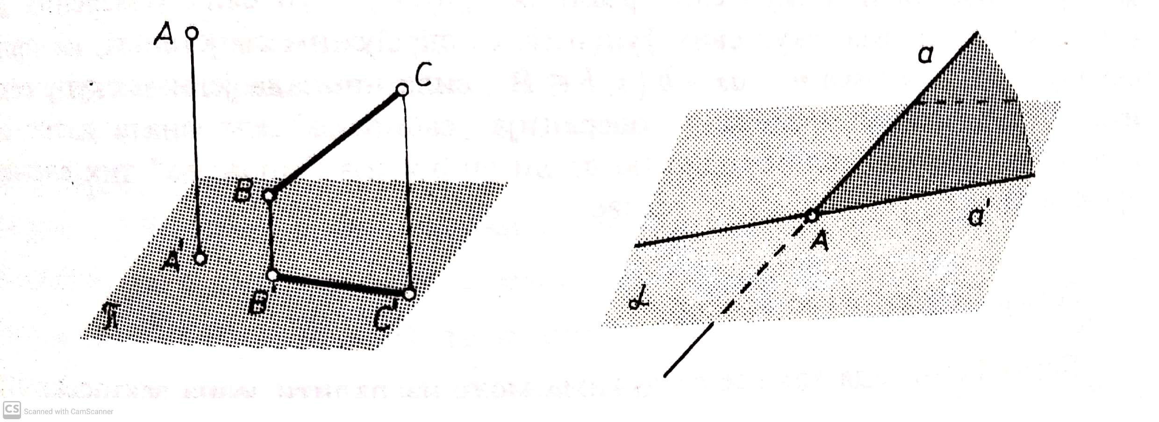
Шта је угао између праве и равни?

Slide 4
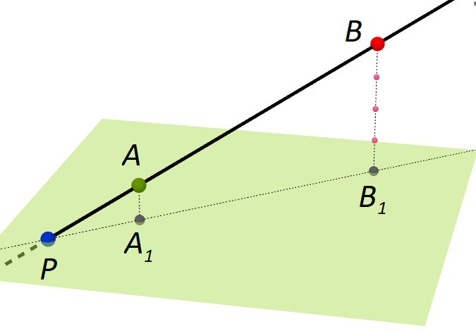
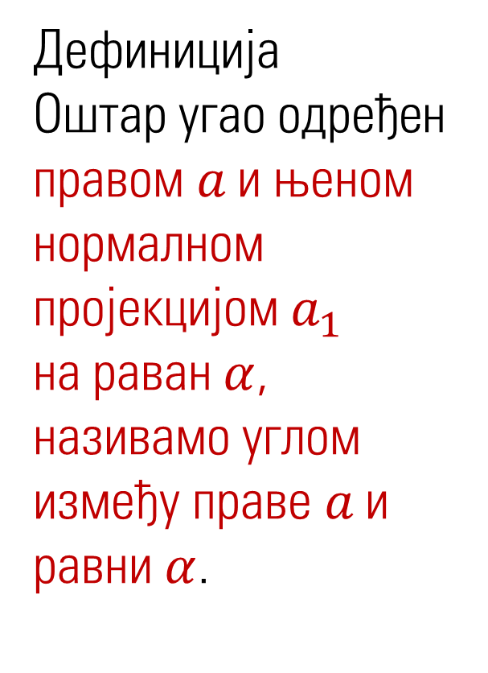
Шта је угао између праве и равни?
Дефиниција
Оштар угао одређен правом$a$ и њеном нормалном пројекцијом $a_{1}$
на раван $α$, називамо углом између праве$a$ и равни $α$.

Slide 5
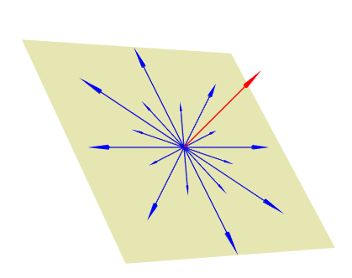
Када кажемо да је
раван нормална на праву,
односно
права нормална на раван?

Slide 6
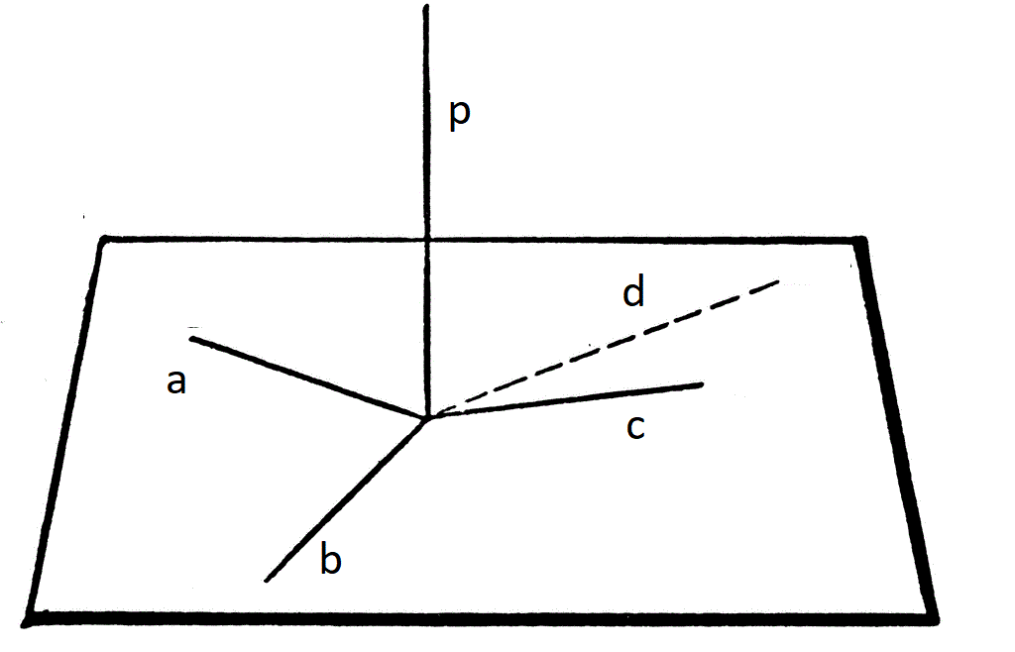
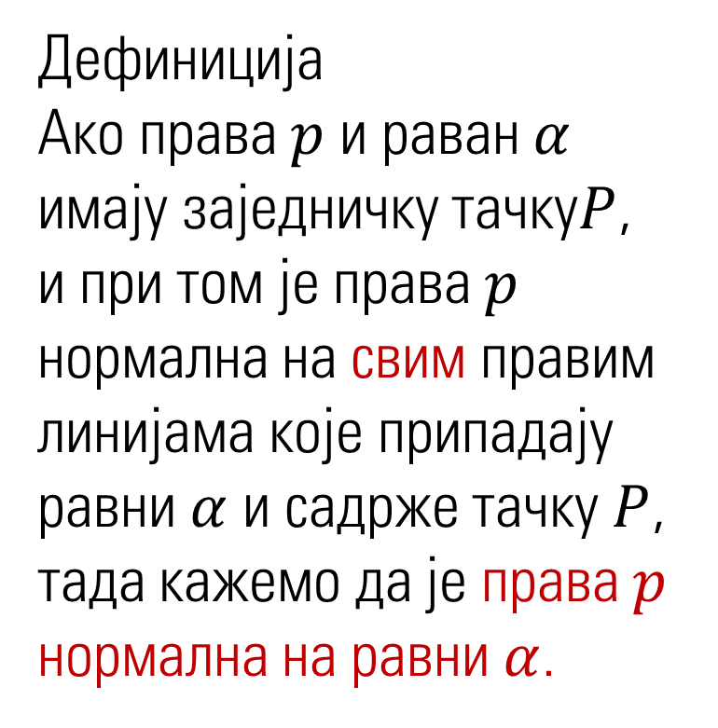


Дефиниција
Ако права $p$ и раван $α$ имају заједничку тачку$P$,
и при том је права $p$ нормална на свим правим линијама које припадају равни $α$ и садрже тачку $P$, тада кажемо да је права $p$ нормална на равни $α$.
$$P$$
$$α$$

Slide 7
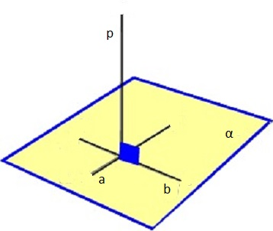
Ако је права нормална на раван, угао између праве и равни је прав.
Потребне и довољне услове за нормалност праве и равни даје Кошијев став.

Slide 8
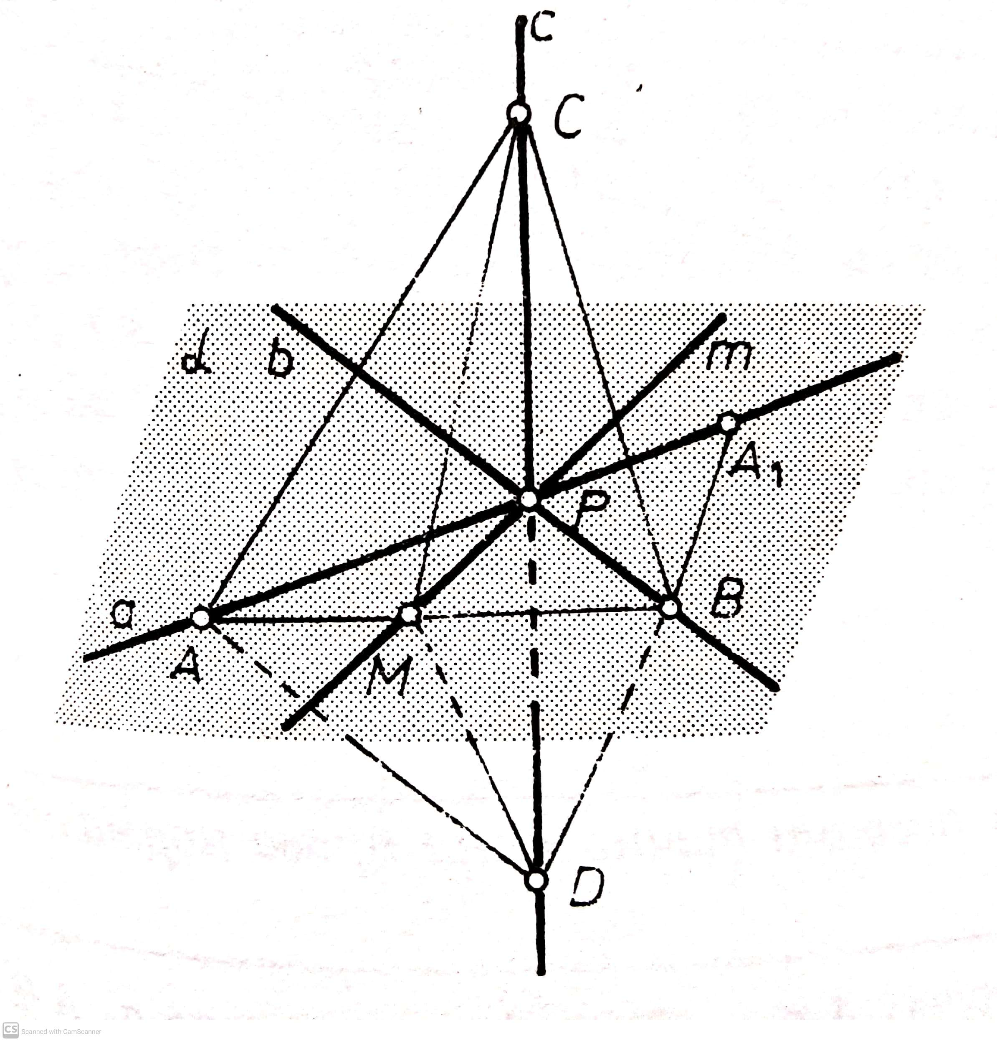
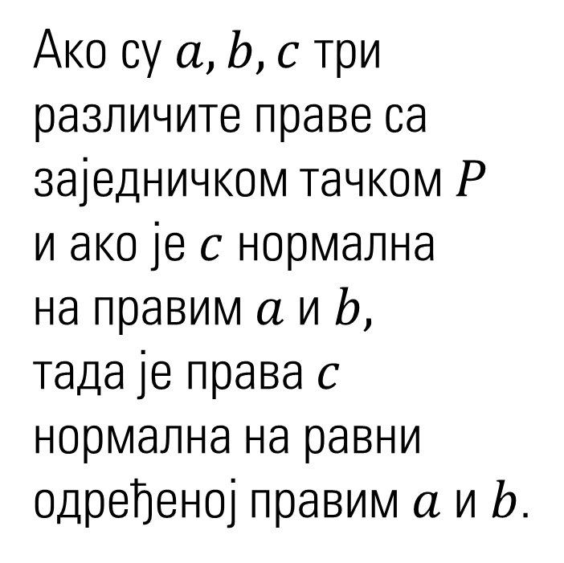
Како гласи Кошијев став?
Ако су $a,b,c$ три
различите праве са
заједничком тачком $P$
и ако је $c$ нормална
на правим $a$и $b,$
тада је права $c$
нормална на равни
одређеној правим $a$и $b$.

Slide 9
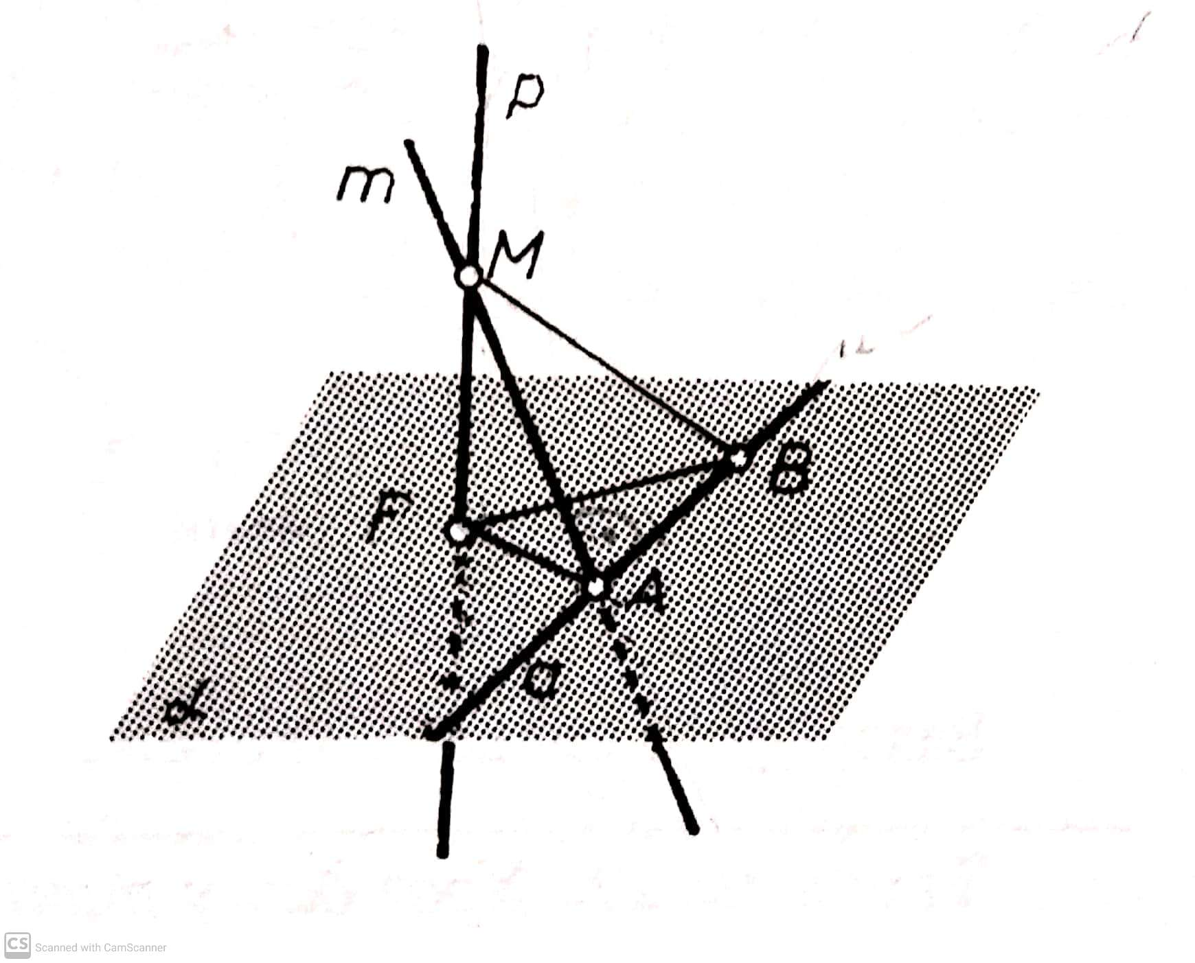
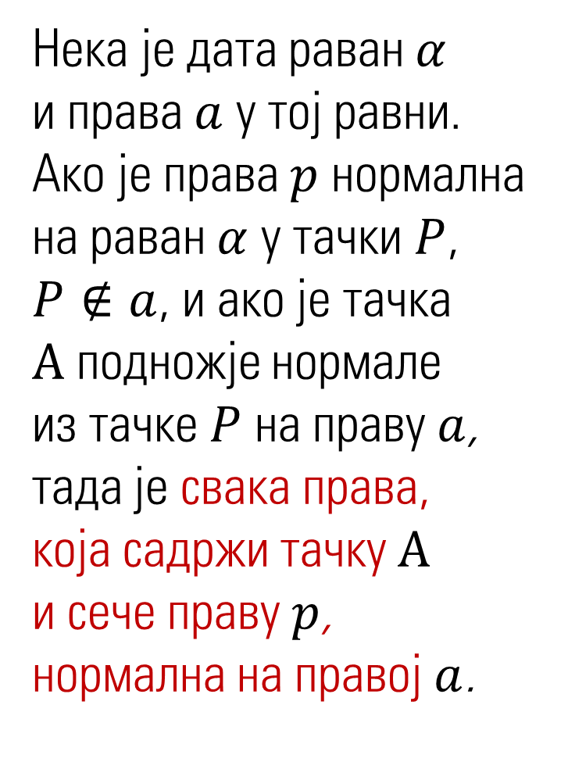
Теорема о три нормале
Нека је дата раван $α$
и права $a$ у тој равни.
Ако је права $p$ нормална
на раван $α$ у тачки $P$,
$P∉a$, и ако је тачка
$А$ подножје нормале
из тачке $P$ на праву $a$,
тада је свака права,
која садржи тачку $А$
и сече праву $p$,
нормална на правој $a$.
P

Slide 10
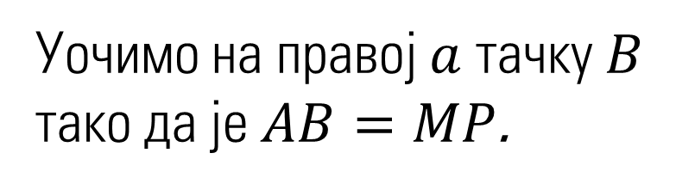



Теорема о три нормале
Уочимо на правој $a$ тачку $B$
тако да је $AB=MP$.
$△APM≅△PAB,$ $(СУС)$
P
$△BMP≅△PBA,$ $(ССС)$
$$∢ BPM=∢MAB=90°$$

Slide 11
Хвала!

